Slide 1

Báo cáo đồ án tốt nghiệp
Tên đề tài : Xây dựng website bán sách cho nhà sách Trang Anh sử dụng spring framework.
Giáo viên hướng dẫn: TS. Vũ Việt Thắng
Sinh viên thực hiện: Nguyễn Ngọc Anh
Mã SV: 2017605519

Slide 2
Nội dung
1
Lý do chọn đề tài, mục đích và yêu cầu
2
Các công nghệ và công cụ thực hiện đề tài
3
Phân tích và thiết kế hệ thống
4
Kết quả chương trình
5
Tổng kết

Slide 3
I. Lý do chọn đề tài, mục đích nghiên cứu
Lý do chọn đề tài:
- Ngày nay với việc khoa học kỹ thuật ngày càng phát triển mạnh mẽ đặc biệt là nghành công nghệ thông tin.
- Theo thống kê thị trường internet ở Việt Nam tăng mạnh trong những năm gần đây.
=> Việc quảng bá sản phẩm trên internet là thật sự cần thiết.

Slide 4
I. Lý do chọn đề tài, mục đích nghiên cứu
Lý do chọn đề tài

Slide 5
I. Lý do chọn đề tài, mục đích nghiên cứu
Thống kê thương mại điện tử
Giai đoạn 2016 - 2020, thị trường thương mại điện tử của Việt Nam luôn tăng trưởng ổn định lên tới 30%/năm, với quy mô 10 tỉ USD, chiếm 4% trong tổng mức bán lẻ hàng hóa và doanh thu dịch vụ tiêu dùng.
Đến nay, đã có 44,8 triệu người tham gia mua sắm trực tuyến, tăng mạnh so với con số 30,3 triệu người vào năm 2015, với giá trị mua sắm trực tuyến là 225 USD/người/năm.(Báo tuổi trẻ)

Slide 6
I. Lý do chọn đề tài, mục đích nghiên cứu
Những lợi ích khi mua hàng online:
Tiết kiệm được thời gian.
Linh hoạt khi mua sắm.
Có thời gian nghiên cứu kỹ sản phẩm.
Được mua sắm an toàn.
Tránh khỏi những phiền phức khó chịu.

Slide 7
I. Lý do chọn đề tài, mục đích nghiên cứu
Mục tiêu :
Xây dựng một website bán sách dễ sử dụng, thân thiện với người dùng.
Xây dựng trang quản trị hỗ trợ cho nhân viên dễ dàng quản lý thông tin.
Các chức năng dễ dàng bảo trì.
Chăm sóc hỗ trợ khách hàng.
=> Giúp tăng doanh số bán hàng cho cửa hàng.
Yêu cầu:
Xây dựng website chuyên nghiệp.
Cho phép người dùng đặt hàng online.

Slide 8

II. Công nghệ và công cụ thực hiện đề tài
Công cụ thực hiện:
Intellij
My sql
Ngôn ngữ và Công nghệ thực hiện:
Backend:Ngôn ngữ Java, Sử dụng Spring Framework
Frontend: Sử dụng template.

Slide 9

II. Công nghệ và công cụ thực hiện đề tài
Ngôn ngữ Java
Java là một trong những ngôn ngữ lập trình hướng đối tượng. Nó được sử dụng trong phát triển phần mềm, trang web, game hay ứng dụng trên các thiết bị di động.
Java được phát hành năm 1994, đến năm 2010 được Oracle mua lại từ Sun MicroSystem.

Slide 10

II. Công nghệ và công cụ thực hiện đề tài
Spring framework
Spring là framework phát triển ứng dụng phổ biến nhất dành cho Java Enterprise. Ban đầu nó được viết bởi Rod Johnson và lần đầu tiên được phát hành theo giấy phép Apache 2.0 vào tháng 6 năm 2003.
Spring là một mã nguồn mở, được phát triển, chia sẻ và có cộng đồng người dùng rất lớn.
Spring Framework được xây dựng dựa trên 2 nguyên tắc design chính là: Dependency Injection và Inversion of Control

Slide 11
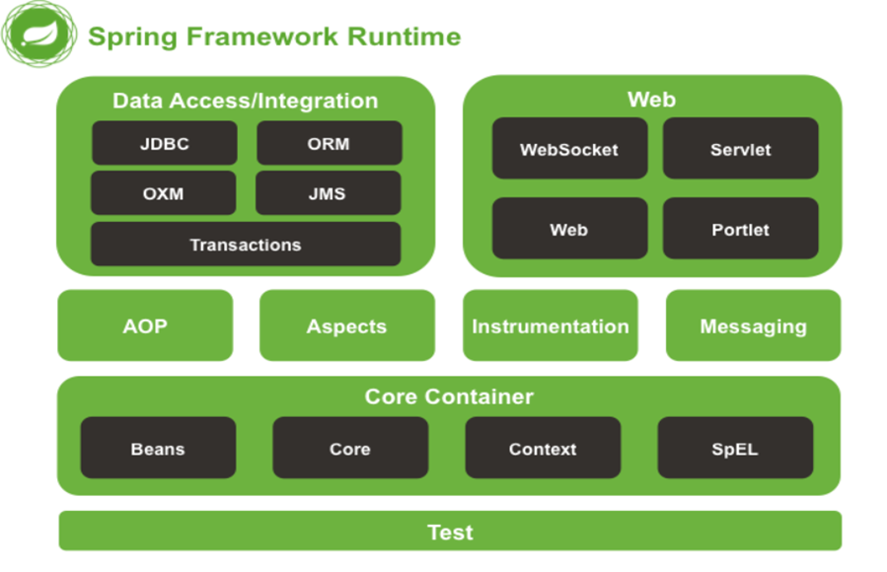
II. Công nghệ và công cụ thực hiện đề tài
Kiến trúc Spring framework
Spring Framework Runtime

Slide 12
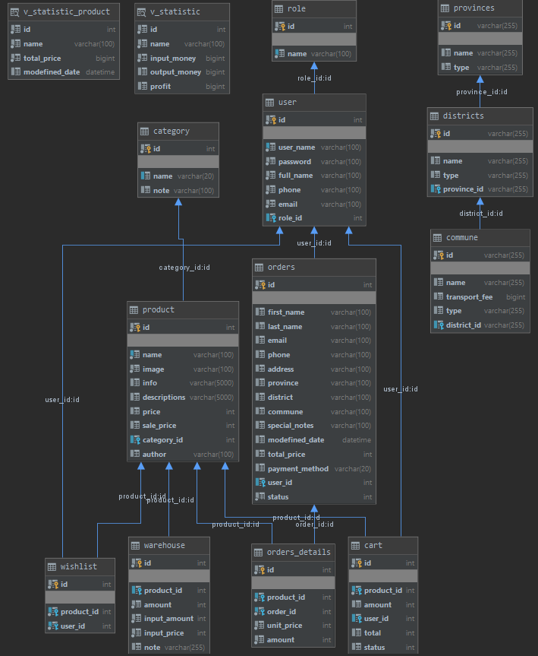
III. Phân tích thiết kế hệ thống
Cơ sở dữ liệu

Slide 13
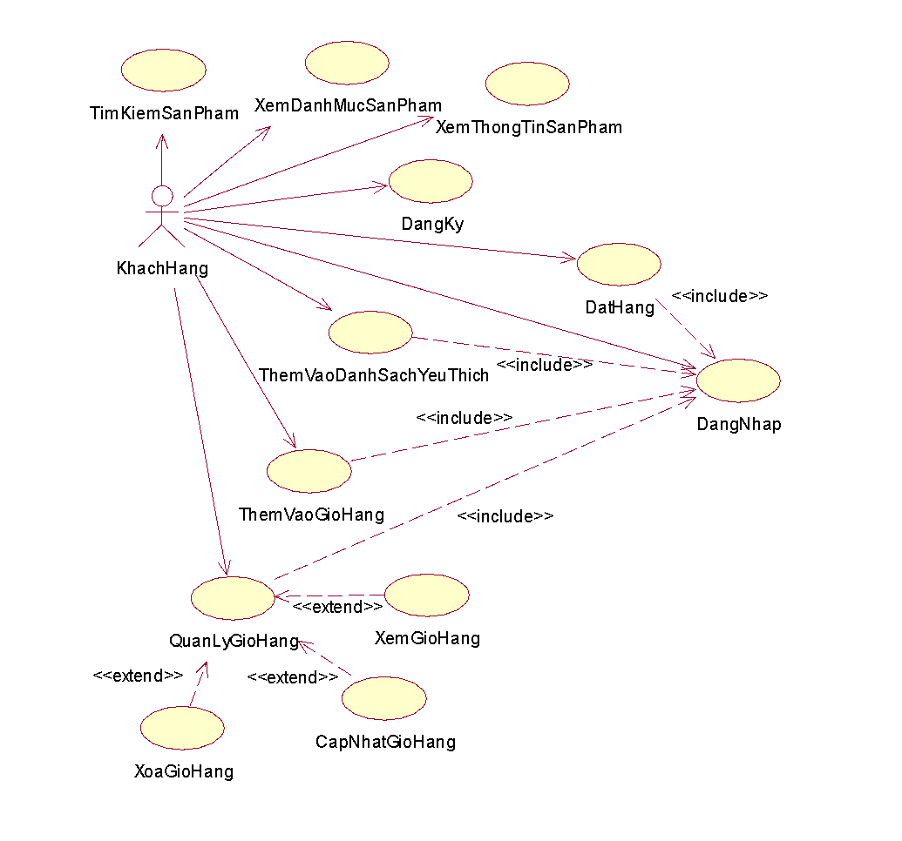
III. Phân tích thiết kế hệ thống
Các Use case: Khách hàng

Slide 14
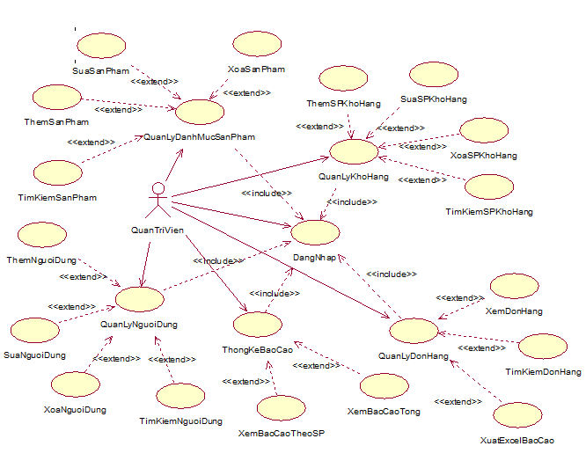
III. Phân tích thiết kế hệ thống
Các Use case: Quản trị viên

Slide 15
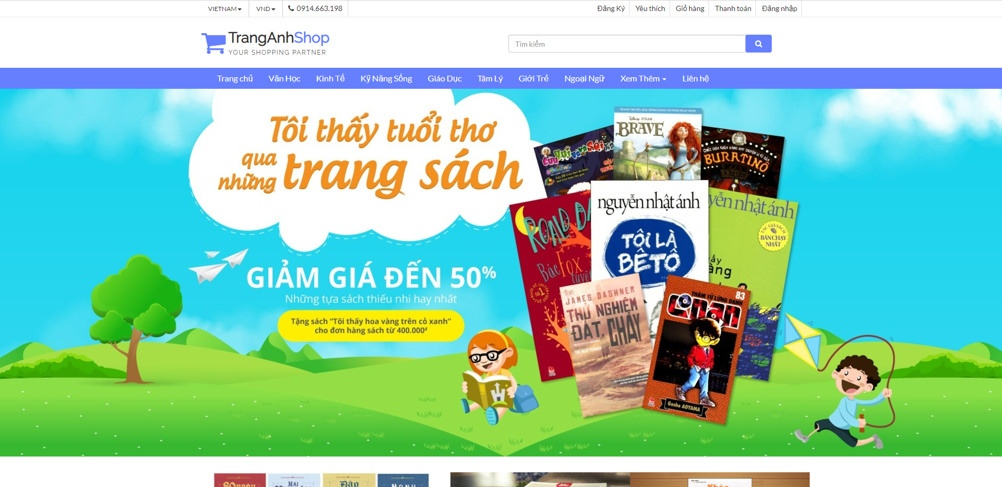
IV. Kết quả chương trình
Một số giao diện chương trình
Hình 4.1 Giao diện trang chủ

Slide 16
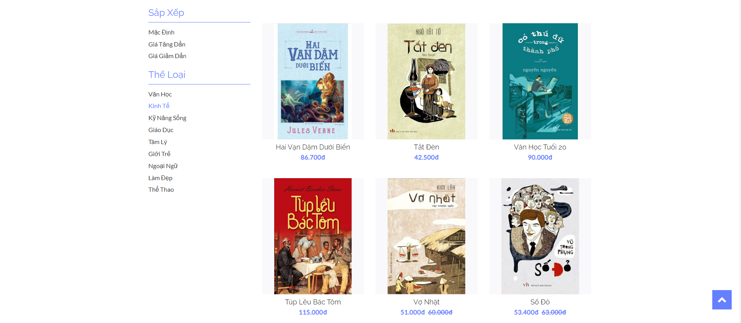
IV. Kết quả chương trình
Hình 4.2 Giao diện trang danh sách sản phẩm

Slide 17
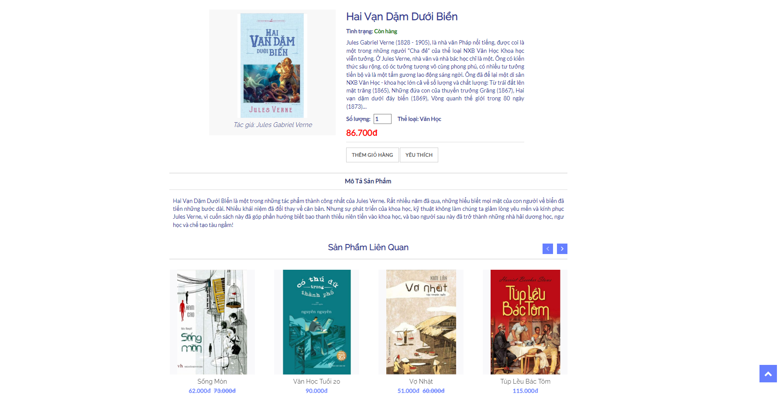
IV. Kết quả chương trình
Hình 4.5 Giao diện trang chi tiết sản phẩm

Slide 18
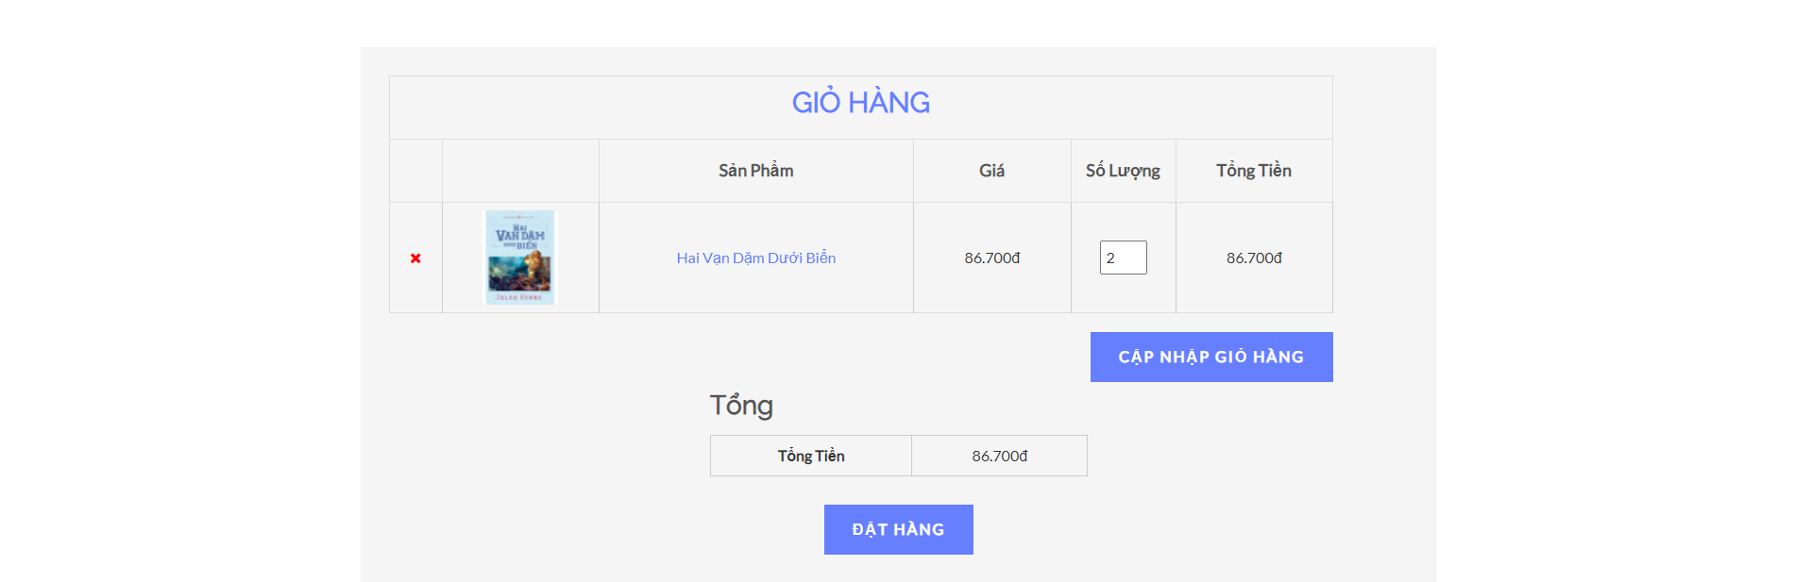
IV. Kết quả chương trình
Hình 4.3 Giao diện giỏ hàng

Slide 19
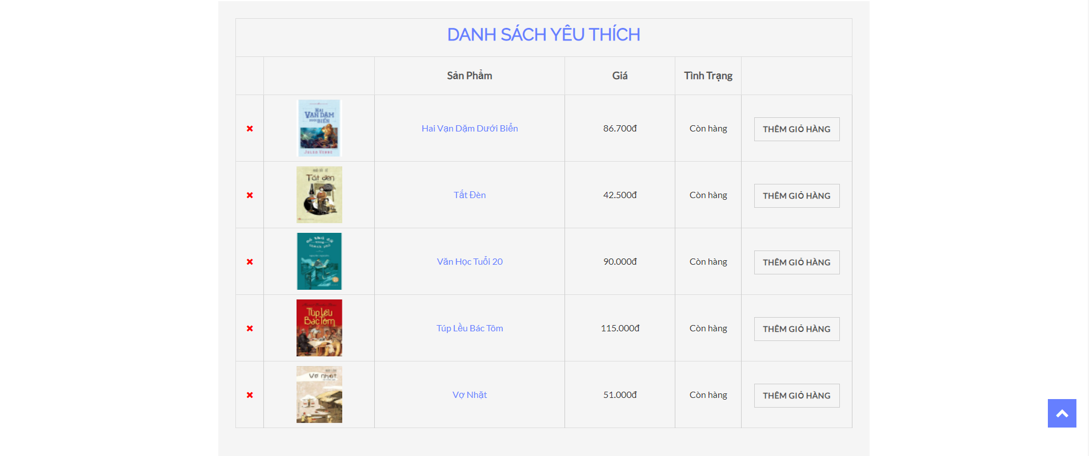
IV. Kết quả chương trình
Hình 4.7 Giao diện trang danh sách yêu thích

Slide 20
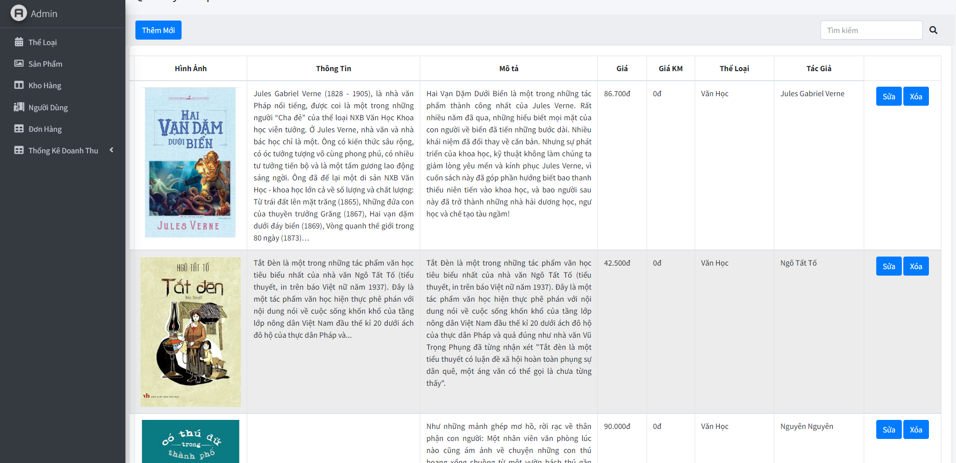
IV. Kết quả chương trình
Hình 4.6 Giao diện trang quản lý sản phẩm

Slide 21
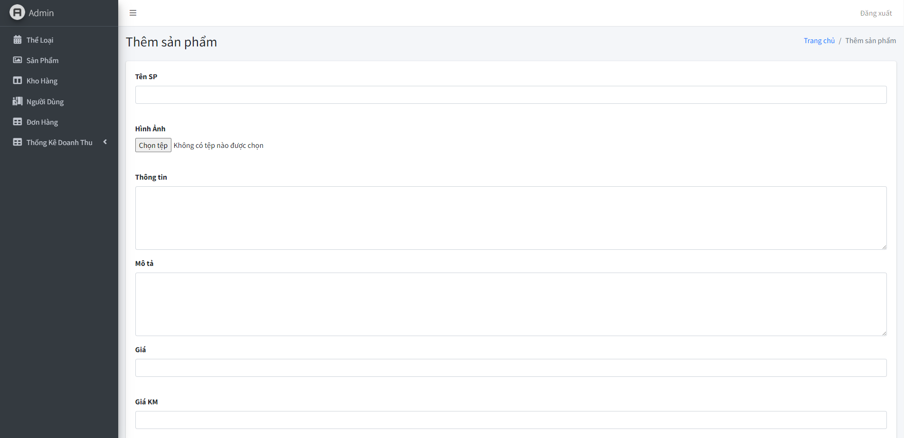
IV. Kết quả chương trình
Hình 4.6 Giao diện trang thêm mới sản phẩm

Slide 22
V. Tổng kết
Những điểm đã đạt được:
Hướng phát triển của website
Giao diện thân thiện dễ sử dụng.
Các thông tin được lưu trữ, xử lý một cách dễ dàng chính xác.
Cho phép đặt hàng trực tuyến.
Website đáp ứng được các nghiệp vụ cơ bản của quá trình bán hàng: Quản lý sản phẩm, quản lý đơn hàng, quản lý người dùng…
Hỗ trợ thanh toán thêm các phương thức mới.
Xây dựng thêm các phương thức khuyến mại.
Cho phép người quản trị thêm sản phẩm qua file excel.

Slide 23


